Slide 1
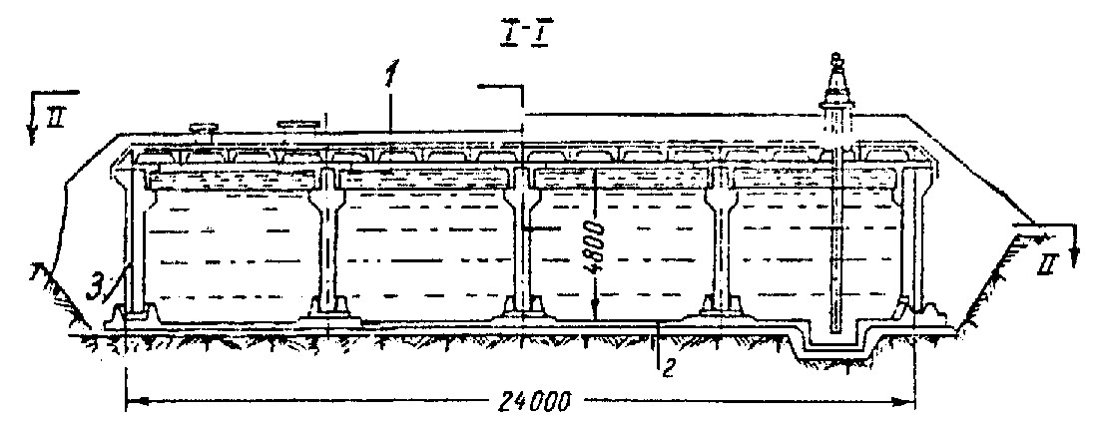
Монтаж прямоугольных резервуаров

Slide 2
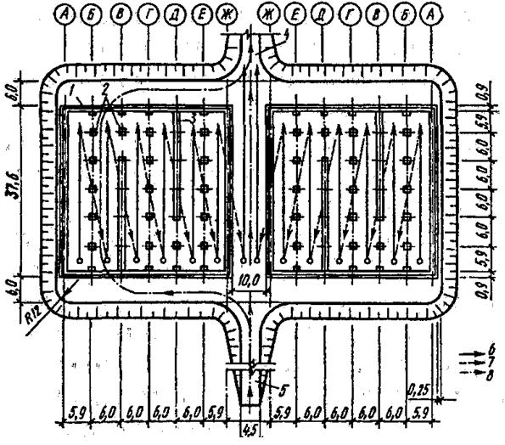
Схема движения монтажных кранов

Slide 3
ТОРКРЕТИРОВАНИЕ
это аппаратная технология нанесения бетонных или штукатурных составов под высоким давлением

Slide 4
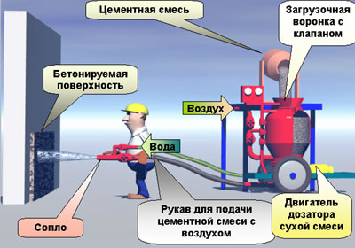
Торкрет-установка

Slide 5
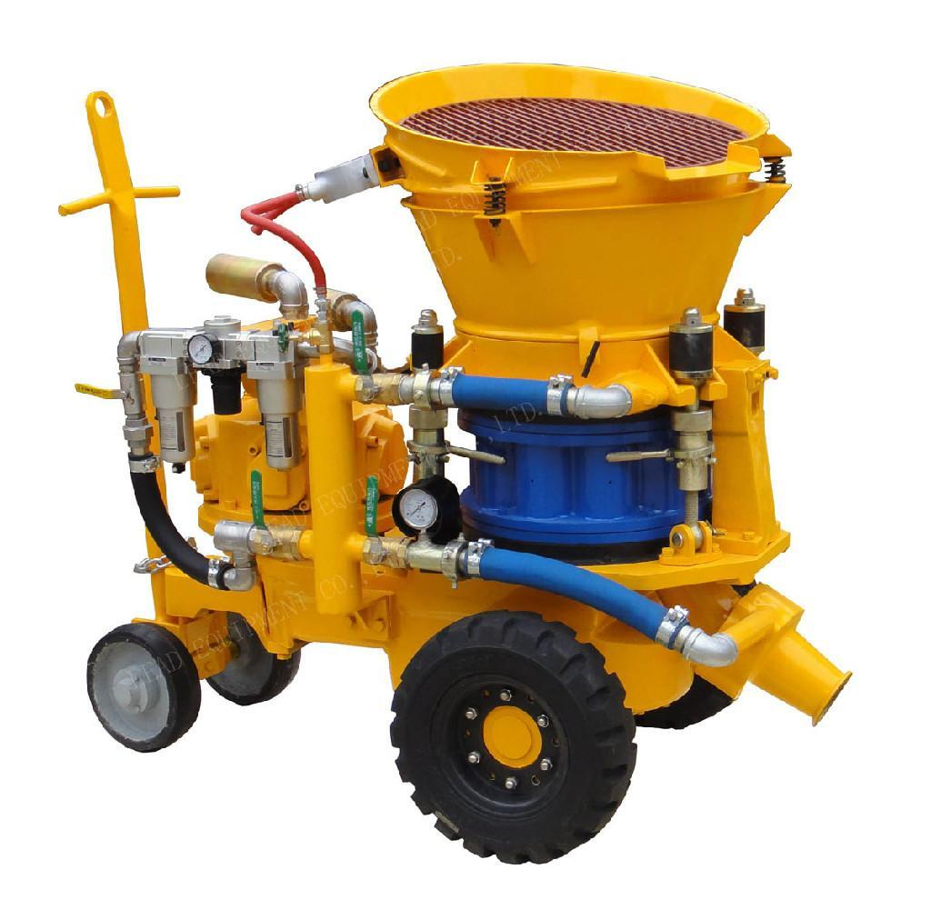
Торкрет-установка

Slide 6
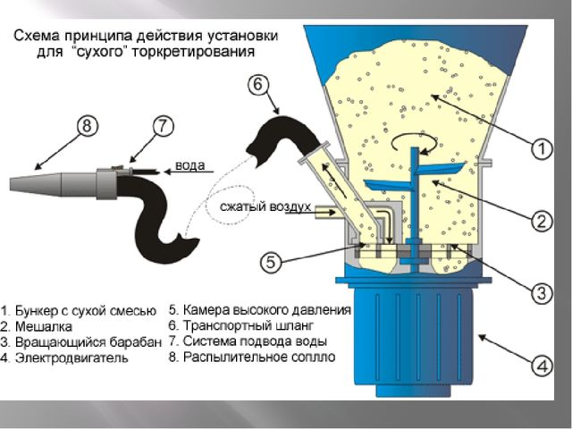

Slide 7
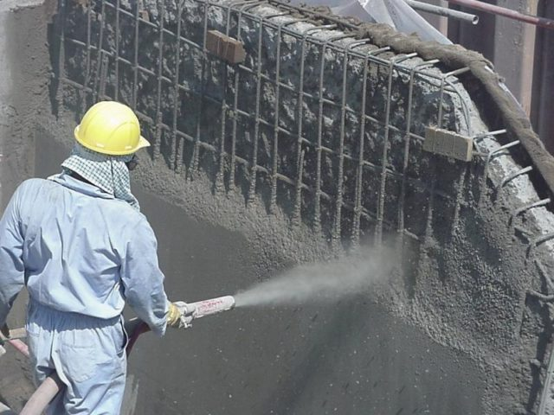
Нанесение бетонной смеси

